Slide 1
Meme Kanseri Tespitinde Makine Öğrenmesi
23/08/2024
Hazırlayan Büşra Yıldırım

Slide 2
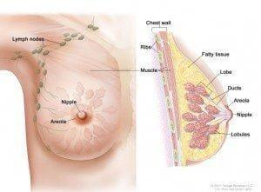
Meme Kanseri Nedir?
Meme kanseri, meme dokusundaki hücrelerin kontrolsüz bir şekilde büyüyüp çoğalmasıyla oluşan bir kanser türüdür. Bu tür kanser genellikle süt kanallarında veya lobüllerde (süt üreten bezler) başlar ve zamanla çevredeki dokulara yayılabilir. İlerleyen vakalarda kanser hücreleri lenf düğümlerine ve vücudun diğer bölgelerine metastaz yapabilir.
Meme kanseri kadınlarda en sık görülen kanser türü olmaya devam etmektedir. Ülkemizde meme kanseri insidansı yüz binde 40 olup her yıl yaklaşık 15.000 kadın meme kanserine yakalanmaktadır. Meme kanserinin %75’i 40 yaşın üzerindeki kadınlarda görülmektedir. Ancak erken teşhis ve tedavi yöntemlerindeki gelişmeler sayesinde, meme kanseri tedavi edilebilir bir hastalık haline gelmiştir.

Slide 3

Teşhis Yöntemleri Nelerdir?
Meme kanseri teşhisinde, kadınların düzenli olarak kendi kendine muayene yapması ve memedeki değişiklikleri fark etmesi önemlidir. Doktorlar klinik muayenede, memede veya koltuk altında kitle ve sertlik gibi anormallikleri elle kontrol eder. En yaygın görüntüleme yöntemi olan mammografi, özellikle 40 yaş üstü kadınlara önerilir. Ultrason, memedeki kitlenin sıvı mı katı mı olduğunu belirlemek için kullanılırken, MRI daha ayrıntılı inceleme sağlar. Biyopsi, kanser şüphesinde kesin teşhis için uygulanır ve çeşitli yöntemlerle hücre veya doku örneği alınarak laboratuvarda incelenir.

Slide 4
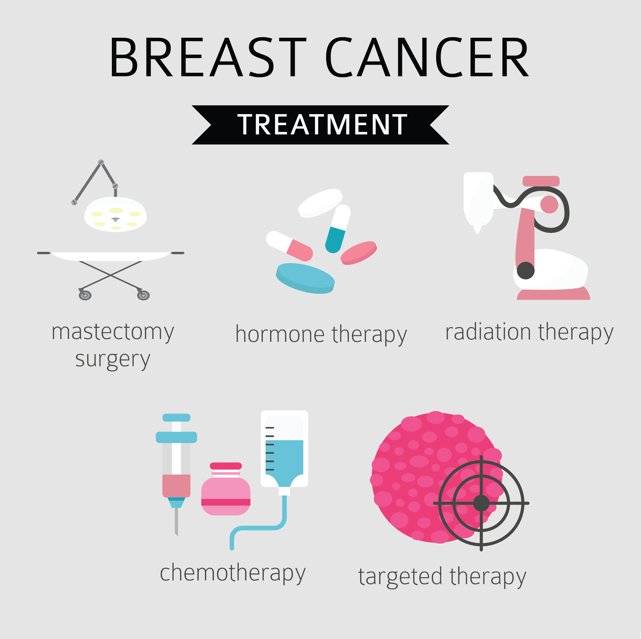
Tedavi Yöntemleri Nelerdir?
Cerrahi Müdahale: Tümörün çıkarılması (lumpektomi) veya meme dokusunun tamamının alınması (mastektomi) şeklinde olabilir.
Kemoterapi: Kanser hücrelerini öldürmek veya büyümelerini durdurmak için kullanılabilir.
Hormon Terapisi: Hormon duyarlı kanser türlerinde hormon terapisi, östrojen gibi hormonların kanser hücrelerinin büyümesini desteklemesini engeller.
İmmünoterapi: Hedefe yönelik tedaviler, kanser hücrelerindeki belirli proteinleri hedef alarak daha spesifik bir tedavi sunarken, immünoterapi bağışıklık sistemini güçlendirerek kanserle savaşmaya yardımcı olur.

Slide 5

Makine Öğrenimi ve Yapay Zekanın Meme Kanseri Tespitinde Kullanımı
AI ve makine öğrenimi, insan müdahalesi olmadan, belirli kanser türlerini tespit etmede ve sınıflandırmada %90’a varan doğruluk oranlarına ulaşabilir. Erken teşhis, tedavi başarısını artırdığı için bu teknolojiler, meme kanseri gibi hastalıklarda yaşam kalitesini önemli ölçüde artırabilir.
Özellikle derin öğrenme ve konvolüsyonel sinir ağları (CNN) meme kanseri tespitinde yaygın olarak kullanılır. Bu modeller, mammografi ve MRI gibi tıbbi görüntülerden anormal hücreleri tespit etmek için eğitilir. CNN’ler, doktorların gözden kaçırabileceği küçük anormallikleri dahi yakalayabilir.
AI tabanlı modeller, hastaların yaşam tarzı, genetik yapısı ve tıbbi geçmişine dayalı olarak gelecekteki kanser risklerini tahmin edebilir.
Sağlık verilerinin büyük ölçekli analizi, AI algoritmalarının daha fazla öğrenmesine ve daha doğru tahminler yapmasına olanak tanır. Çeşitli veri kaynaklarından (görüntüler, genetik veriler, klinik kayıtlar) alınan bilgilerle eğitim verilen modeller, daha genel geçer sonuçlar üretebilir.

